Slide 1

组合数学
By Soda
2019.7.8

Slide 2
计数原理
加法原理
  完成一个工作共有N类方法。在第一类方法中有m₁种不同的方法，在第一类方法中有m₁种不同的方法，……，在第n类方法中有m_{n}种不同的方法，那么完成这个工作共有m₁+m₂+……+m_{n}种不同的方法。
乘法原理
  完成一件工作共需N个步骤，完成第一个步骤有m₁种方法，完成第二个步骤有m₂种方法，……，完成第n个步骤有m_{n}种方法，那么完成这个工作共有m₁*m₂*……*m_{n}种方法。

Slide 3
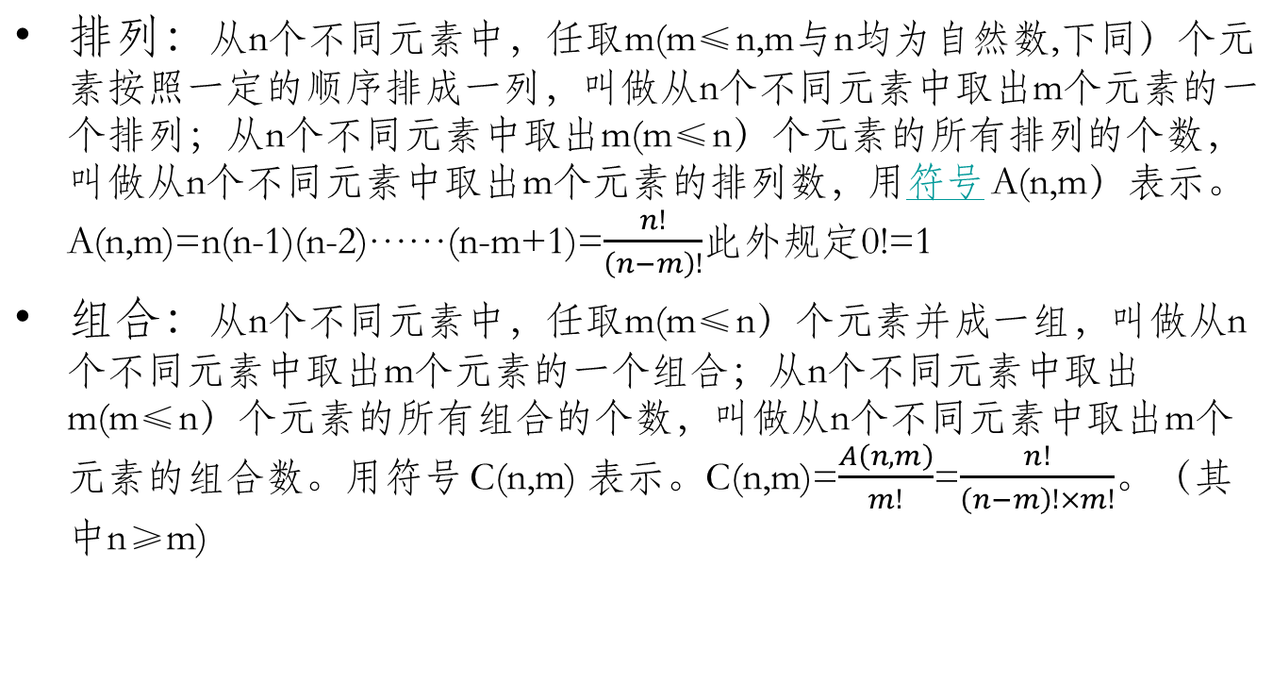
排列组合

Slide 4
性质
1
1 1
1 2 1
1 3 3 1
1 4 6 4 1
………………
c[i][j]=c[i-1][j]+c[i-1][j-1]
C[n][m]=c[n][n-m]
C[n+1][m]=c[n][m-1]+c[n][m]

Slide 5
例题1
有n根木棒，第i根木棒的长度为a[i]，现在从中选4根，想要组成一个正三角形，问有几种选法？
对于30%的数据 N<=5000
对于100%的数据 N<=100000

Slide 6
例题1
4根木棒组成一个正三角形，就是有两条相等的木棒，另外两条拼接成一条作为第三边。
由于木棒的长度最大为5000，可以用一个桶来盛下
b[i]表示长度为i的木棒的数目，结合组合数进行计算
洛谷P3799

Slide 7
例题2
在一个n*m的范围内放两个皇后, 求两个皇后能够相互攻击的摆放方式有多少种。两个皇后在同一行，同一列或同一对角线被认为是互相攻击。
0<n,m<=10^6

Slide 8
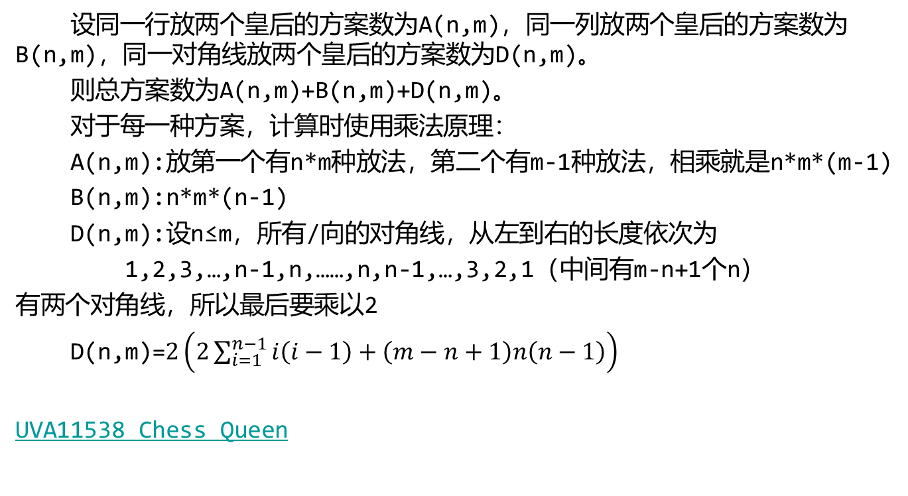
例题2

Slide 9
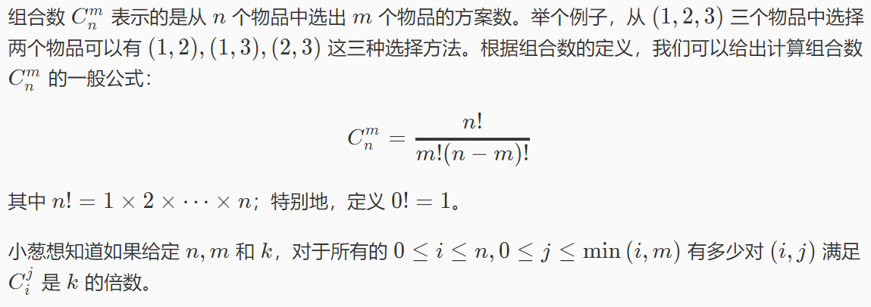
例题3
共有t组询问，每次询问k不变
0<=n,m<=2000
2<=k<=21
1<=t<=10000

Slide 10
例题3
先预处理2000以内的组合数，同时将所有组合数模k，然后统计在杨辉三角中以(m,n)为右下角的所有数字中0的个数
P2822 组合数问题

Slide 11
隔板法
隔板法就是在n个元素间插入(b-1)个板，即把n个元素分成b组的方法。
1.将20个大小形状完全相同的小球放入3个不同的盒子，不允许有盒子为空，且球必须放完，有多少种不同的方法?
向20个球的序列中插入2个板，将其分成3份，方案数=c[19][2]
2.将20个大小形状完全相同的小球放入3个不同的盒子，允许有盒子为空，但球必须放完，有多少种不同的方法?
允许盒子有空，则不符合隔板法的原理，可以人为的再加上3个小球，保证每个盒子都至少分到一个小球，那就符合隔板法的要求了(分完后，再在每组中各去掉一个小球，即满足了题设的要求)，所以一共有c[22][2]种放法

Slide 12
隔板法
3.有橘子，苹果，梨若干，从中随意取出四个，问共有多少种不同取法?
问题等价于将四个相同的水果放入三个不同的水果篮，且允许篮子为空，（逆向思维），所以4+3=7，一共有c[6][2]种方法
4.将20个优秀学生名额分给18个班，每班至少1个名额，有多少种不同的分配方法?
同第一题，将20个名额用17个隔板分成18份，一共c[19][17]种方法

Slide 13
第一类Stirling数
定义：S(n,k)表示将n个不同的珍珠串成k个项链的方法数
S(n, k)的递推公式：S(n, k)= (n - 1) * S(n- 1, k) + S(n - 1, k - 1).
边界条件：S(n, 0) = 0, n >= 1.
S(n, n) = 1, n>= 0
考虑第n个珍珠：
前n-1个珍珠组成k-1个项链，这个珍珠自己串成一个项链
前n-1个珍珠组成k个项链，这个珍珠插入之前存在的k个项链中，插在n-1个珍珠哪个的后面

Slide 14
第二类Stirling数
定义：S(n,k) 表示n个不同小球放到m个相同的盒子，每个盒子至少放一个球的方法数。
递推式：S(n, k) = k * S(n - 1, k) + S(n - 1, k - 1)
边界条件： S(n, n) = 1, n >= 0
S(n, 0) = 0, n >= 1
考虑第n个物品：
把第n个物品当作一个单独的集合，也就是S(n-1,k-1)种方法
把第n个物品放到其他集合中，也就是k*S(n-1,k)种方法

Slide 15
Catalan数
Catalan数是组合数学中一个常出现在各种计数问题中出现的数列。由以比利时的数学家欧仁·查理·卡塔兰 (1814–1894)命名，其前几项为 :
1, 2, 5, 14, 42, 132, 429, 1430, 4862, 16796, 58786，……
Catalan数的两种递推式：
h[i]=h[i-1]*(4*i-2)/(i+1)
h[n]=h[0]*h[n-1]+h[1]*h[n-2] + ... + h[n-1]h[0] (n>=2)
计算卡特兰数代码：https://www.cnblogs.com/thmyl/p/7791479.html#_label5

Slide 16
Catalan数
应用：
1.矩阵连乘: P=a1×a2×a3×……×an，依据乘法结合律，不改变其顺序，只用括号表示成对的乘积，试问有几种括号化的方案?
h(n-1)种
2.一个栈(无穷大)的进栈序列为1，2，3，…，n，有多少个不同的出栈序列?
h(n)种
3.有2n个人排成一行进入剧场。入场费5元。其中只有n个人有一张5元钞票，另外n人只有10元钞票，剧院无其它钞票，问有多少中方法使得只要有10元的人买票，售票处就有5元的钞票找零?
h(n)种，(将持5元者到达视作将5元入栈，持10元者到达视作使栈中某5元出栈)

Slide 17
Catalan数
应用：
4.在一个凸多边形中，通过若干条互不相交的对角线，把这个多边形划分成了若干个三角形。任务是键盘上输入凸多边形的边数n，求不同划分的方案数f(n)。比如当n=6时，f(6)=14。
f[n]=h[n-2]
5.给定n个节点，能构成多少种不同的二叉树?
h[n+1]

Slide 18
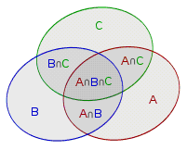
容斥原理
原理描述：
计算几个集合并集的大小，先计算出所有单个集合的大小，减去所有两个集合相交的部分，加上三个集合相交的部分，再减去四个集合相交的部分，以此类推，一直计算到所有集合相交的部分 。

Slide 19
例题4
一共有4种硬币。面值分别为c1,c2,c3,c4。某人去商店买东西，去了tot次。每次带di枚ci硬币，买si的价值的东西。请问每次有多少种付款方法。

Slide 20
例题4
完全背包+容斥原理
首先不考虑di的限制，用完全背包跑出达到面值s的方案数，然后减掉至少有一种硬币超出限制的情况
至少有一种硬币超出限制=有一种硬币超出限制-有两种硬币超出限制+有三种硬币超出限制-有四种硬币超出限制
洛谷P1450 [HAOI2008]硬币购物

Slide 21
例题5
n行m列网格放k个石子。有多少种方法？要求第一行，第一列，最后一行，最后一列必须有石子。

Slide 22
例题5
现在我们第一行没有石子的状态为A。最后一行没有石子的状态为B。第一列没有石子状态为C。最后一列没有石子的站立状态为D。
总情况为sum=C（m*n,k）,根据容斥原理
那么结果为ans=sum-[(A+B+C+D)-(AB+AC+AD+AC+BC+BD+CD)+(ABC+ABD+BCD)-(ABCD)]
二进制表示ABCD 4个状态是否取到，然后统计最终结果
uva11806 Cheerleaders

Slide 23
错位排列
全错位排列的提出：一个人写了n封不同的信及相应的n个不同的信封，他把这n封信都装错了信封，问都装错信封的装法有多少种?
用A、B、C……表示写着n位友人名字的信封，a、b、c……表示n份相应的写好的信纸。把错装的总数为记作f(n)。假设把a错装进B里了，包含着这个错误的一切错装法分两类:
b装入A里，这时每种错装的其余部分都与A、B、a、b无关，应有f(n-2)种错装法。
b装入A、B之外的一个信封，这时的装信工作实际是把(除a之外的)(n-1)份信纸b、c……装入(除B以外的)n-1个信封A、C……，显然这时装错的方法有f(n-1)种。
总之在a装入B的错误之下，共有错装法f(n-2)+f(n-1)种。a装入C，装入D……的n-2种错误之下，同样都有f(n-2)+f(n-1)种错装法

Slide 24
错位排列
因此f(n)=(n-1)*（f(n-1)+f(n-2)）

Slide 25
例题6
给你一个N*N的矩阵，每行有一个障碍，数据保证任意两个障碍不在同一行，任意两个障碍不在同一列，要求你在这个矩阵上放N枚棋子（障碍的位置不能放棋子），要求你放N个棋子也满足每行只有一枚棋子，每列只有一枚棋子的限制，求有多少种方案。
N<=200

Slide 26
例题6
直接错排
洛谷P3182 [HAOI2016]放棋子

Slide 27
例题7
约翰要带N(1≤N≤100000)只牛去参加集会里的展示活动，这些牛可以是公牛，也可以是母牛．牛们要站成一排．但是公牛是好斗的，为了避免公牛闹出乱子，约翰决定任意两只公牛之间至少要有K(O≤K<N)只母牛．
请计算一共有多少种排队的方法．所有公牛可以看成是相同的，所有母牛也一样．答案对5000011取模
例如，n=4,k=2时，一共有6种排法：
♀♀♀♀，♂♀♀♀，♀♂♀♀，♀♀♂♀，♀♀♀♂，♂♀♀♂

Slide 28
例题7
枚举公牛的个数x，每两头公牛之间至少有k头母牛，减去必要的几头母牛之后就可以转化为隔板法问题。
对答案的贡献是C[n-(x-1)*k][x]。
bzoj3398

Slide 29

Thanks~

